Slide 1
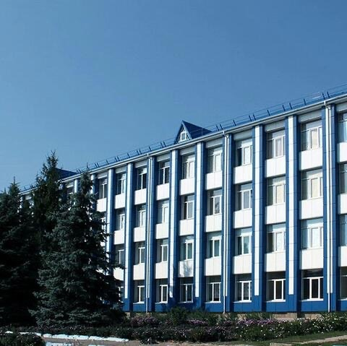
сл. Кашары Кашарского района Ростовской области
муниципальное бюджетное общеобразовательное учреждение
Кашарская средняя общеобразовательная школа
Презентация на тему :
«Мой любимый учитель физкультуры»
Выполнили :
Обучающиеся 11 «Б» класса
Фургалев Егор
Завалий Есения

Slide 2
Аминов Вячеслав Яковлевич- учитель физической культуры МБОУ Кашарской СОШ

Slide 3
«Здоровые дети – здоровое будущее»- девиз, с которым Вячеслав Яковлевич идёт по жизни

Slide 4
Еще в школе он понял , что физкультура – это не только быстро бегать или прыгать дальше всех. Физкультура – это закалка характера, это сила, энергия, дисциплина, красота, здоровье - это особое состояние души. И поэтому Вячеслав Яковлевич решил стать учителем физической культуры.

Slide 5
Окончив РГПИ он пришел работать в Кашарскую школу в 1993 году.
Как рассказал нам сам Вячеслав Яковлевич его первый урок, как первый шаг –несмелый, но самостоятельный и прошел он хорошо.
Познакомился с детьми, провел разминку и подвижные игры.

Slide 6
«Спорт – это двигательная активность, режим дня и правильное питание» так утверждает Вячеслав Яковлевич

Slide 7
Из сложностей в профессии Вячеслав Яковлевич выделяет нежелание детей заниматься спортом, поэтому задачей учителя является вовлечение как можно большего числа детей к занятиям физкультуры, не только на уроке, но и в свободное время.

Slide 8
«Урок для меня –это не погоня за результатами, а кропотливая работа над укреплением здоровья детей. Не навредить здоровью детей. Именно этот принцип я считаю самым важным».

Slide 10
Результат труда Вячеслава Яковлевича очевиден-победы учеников в соревнованиях и спартакиадах. А также, самое главное-здоровые, ловкие, сильные, выносливые ребята!

Slide 11
Педагог глазами детей
« Вячеслав Яковлевич –справедливый судья, не устает объяснять, как исправить ошибку.»
«Он самый бодрый и веселый!»
« Своему предмету Вячеслав Яковлевич не просто учит, а увлекает, и ты начинаешь понимать, что физкультура может быть настолько интересной и полезной.»

